Slide 1
글쓰기의 윤리
대학글쓰기 제1부 제3장

Slide 2
목 차
학문의 과정과 글쓰기의 성실성
글쓰기의 윤리와 저작권 및 저작물
글쓰기와 표절
표절의 유형 및 예방법
표절과 패러디
글쓰기 윤리 지키기
보충- 인용과 주석, 참고문헌 작성법

Slide 3
1. 학문의 과정과 글쓰기의 성실성
학문이란 (교재 55-56쪽)
어떤 분야를 체계적으로 배워서 익힘, 또는 그런 지식
진리를 탐구하는 행위
기존의 진실, 사실에 대한 ‘의심’과 ‘회의(懷疑)’에서 시작
학문의 과정과 글쓰기 (교재 56쪽)
문제 발견 – 해결 방법 모색 – 문제 해결
문제 제기 – 자료조사-분류/분석 – 해결책 제시
학술적 글쓰기의 요건 (교재 57-58쪽)
독창성(자료, 방법, 결과)
  기존 연구 결과에 대한 꼼꼼한 조사와 정확한 분석 요구
  적절하고도 정확한 자료의 인용(표절에 유의)
  유사하거나 상반된 견해를 통해 논지를 강화

Slide 4
2. 글쓰기의 윤리와 저작권 및 저작물
글쓰기 윤리 (교재 58쪽)
글쓴이가 속한 사회에서 쓰기를 수행하는 모든 과정에서 지키도록 요구하는 행위 규범(이윤진 2015, 34~35)
지식을 형성하고 교류하는 과정에는 엄격한 윤리와 정직한 태도 요구됨
글을 쓸 때는 자신과 다른 사람의 연구 결과를 객관적이고 공정하게 제시해야 함
윤리를 지키는 방법 (교재 59쪽)
자신과 타인의 의견을 구분하고 적절한 형식으로 인용하기
타인의 저작물을 베끼거나 짜깁기하지 말 것
인용할 때는 출처를 정확하게 밝힐 것
출처를 명시하지 않고 타인의 성과를 인용하는 것은 명백한 표절

Slide 5
2. 글쓰기의 윤리와 저작권 및 저작물
저작권 (교재 59쪽)
저작권(The Copyright): 저작자가 그 자신이 창작한 저작물에 대해 갖는 권리(저작권위원회 2009)
저작인접권: 저작물의 해설자 또는 전달자로서 저작물의 가치를 증대시키는 일을 한 실연자 등에게 부여되는 저작권에 준하는 권리
출판권: 저작권자와 출판자 사이의 출판권 설정 계약에 의해 발생하는 권리. 해당 저작물을 원작 그대로 출판할 권리
저작권의 종류 (교재 59쪽)
저작인격권: 저작자의 지위로부터 생기는 인격적, 정신적 권리. 공표권, 성명표시권, 동일성유지권이 인정됨. 양도나 상속 불가능
저작재산권: 저작권자가 저작물을 배타적으로 이용할 수 있는 재산적 권리. 복제권, 공연권, 공중송신권, 전시권, 배포권, 대여권, 2차적 저작물완성권이 인정됨

Slide 6
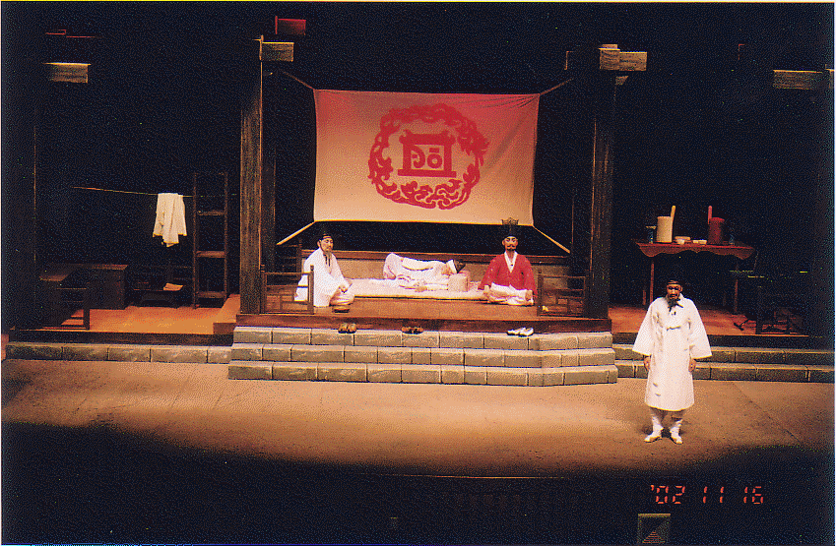
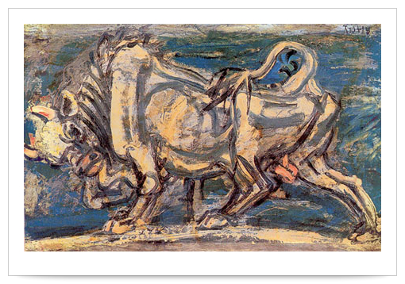
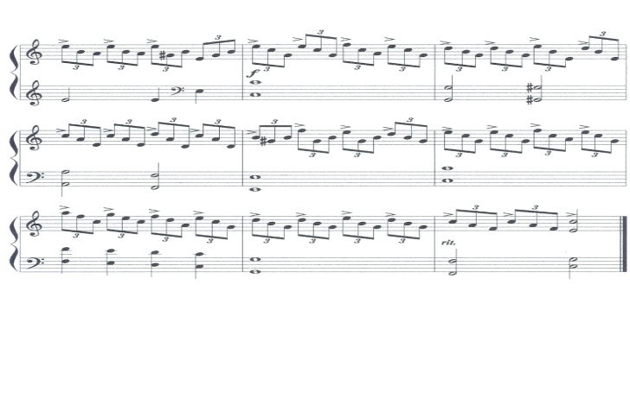
2. 글쓰기의 윤리와 저작권 및 저작물
어문 저작물
연극 저작물
수선화에게
정호승
울지 마라
외로우니까 사람이다
살아간다는 것은 외로움을 견디는 일이다
공연히 오지 않는 전화를 기다리지 마라
(후략)
미술 저작물
음악 저작물

Slide 7

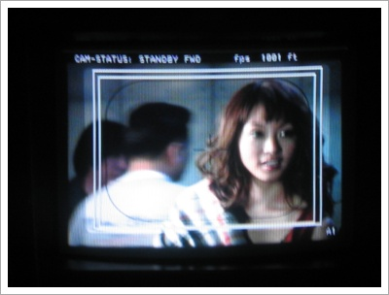
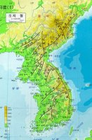
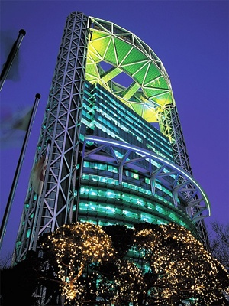

2. 글쓰기의 윤리와 저작권 및 저작물
사진 저작물
영상 저작물
도형 저작물
건축 저작물
컴퓨터 프로그램

Slide 8
2. 글쓰기의 윤리와 저작권 및 저작물
보호받지 못하는 저작물 (교재 60쪽)
헌법, 법률, 조약, 명령, 조례 및 규칙
국가나 지방자치단체의 고시, 공고, 훈령 등
법원의 판결, 결정, 명령, 심판이나 행정심판의 절차, 의결 등
국가 또는 지방자치단체가 작성한 제1호 내지 제3호에 규정된 것의 편집물, 번역물
사실의 전달에 불과한 아주 짧은 시사보도 등

Slide 9
3. 글쓰기와 표절
글쓰기에서 표절이란 (교재 60-62쪽)
표절(剽竊, plagiarism) : 타인의 아이디어를 비롯하여 타인이 쓴(혹은 쓰려는) 글의 내용과 소재를 무단으로 인용하는 것
표적(剽賊) : 다른 사람이 창작한 저작물의 일부 또는 전부를 도용하여 자신의 창작물인 것처럼 발표하는 것
학문이나 예술의 영역에서 출처를 정확히 밝히지 않고 다른 사람의 저작을 인용하거나 차용하는 행위
표절은 학문적 절도 행위에 해당. 빈번하게 발생하는 연구 부정 행위
대학생의 올바른 글쓰기 윤리 의식 확립 요청
참고-동영상[지식채널-e] “지식 도둑”(동영상:4분50초)

Slide 10
4. 표절의 유형 및 예방법
원전(text) 표절 (교재 62쪽)
타인의 글을 인용하는 경우 : 자신의 논점을 보강하기 위해, 논증의 타당성이나 설득력 있는 논지 전개를 위해 사용
인용 과정에서 출처를 정확하게 밝히지 않으면 표절
대책 (교재 63-64쪽)
연구 윤리를 준수하여, 저자는 본인의 글과 인용하는 글을 분명히 구분하고 형식에 맞추어 인용을 명확히 한다.
  원전을 직접 인용하거나 특정인의 말 또는 표현을 그대로 인용할 때에는 반드시 큰 따옴표(“ ”)를 사용하여 인용
  인용문의 길이가 길 때는 줄임표( …… )를 사용하여 길이를 조절
  인용문에서 의미를 명확하게 밝히기 위해 인용자가 원전에 한두 단어를 덧붙이는 경우 브래킷( [ ] )을 사용하여 그 사실을 명시

Slide 11
4. 표절의 유형 및 예방법
발상 또는 생각(idea)의 표절 (교재 62쪽)
타인의 아이디어를 출처를 밝히지 않고 이용/도용하는 경우
원저자의 아이디어 전체 또는 일부를 가져오면서 원저자의 공로를 인정하지 않거나 원래의 아이디어를 약간 피상적으로 변형하는 경우
대책 (교재 64쪽)
저자는 자신의 글이 빚지고 있는 다른 사람의 공로에 고마움을 표시하고, 그 생각과 발상의 출처를 분명히 밝혀야 한다.
  책의 경우, ‘서문’이나 ‘감사의 글’에서 다른 사람의 공로를 밝힘
  논문의 경우, ‘각주’를 통해 다른 사람의 공로를 밝힘

Slide 12
4. 표절의 유형 및 예방법
부적절한 바꿔 쓰기(paraphrasing)를 통한 표절 (교재 63쪽)
일종의 간접 인용
원전의 의미를 살리되, 자기 나름의 표현으로 다시 쓰는 것
타인의 저작물을 바꿔 쓰면서도 그 출처를 밝히지 않으면 표절
대책 (교재 64쪽)
다른 사람의 글을 바꿔 쓰기 한 경우 그 출처를 분명히 밝혀야 한다.
  간접 인용을 한 경우 ‘각주’를 통해 출처를 밝힘
  간접 인용을 할 때는 자신의 글과 인용한 글이 자연스럽게 어우러지도록 유의

Slide 13
4. 표절의 유형 및 예방법
요약(summarizing)을 통한 표절 (교재 63쪽)
요약이란? 본인의 표현을 사용하여 상당한 분량의 글을 짤막한 문단이나 하나의 문장으로 줄이는 것
타인의 글을 요약하였으면서도 그 출처를 밝히지 않으면 표절
대책 (교재 64쪽)
다른 사람의 글을 요약한 경우 그 출처를 분명히 밝혀야 한다.
  타인의 글을 요약 제시한 경우 ‘각주’를 통해 출처를 밝힘

Slide 14
4. 표절의 유형 및 예방법
모자이크(patchwriting) 표절 (교재 63쪽)
원문을 복사해서 몇 개의 단어를 삭제하거나, 문장 구조를 바꾸거나, 동의어를 조합하여 짜깁기하는 것
타인의 텍스트 일부를 조합, 단어 추가 또는 삽입, 단어를 동의어로 대체하여 사용하면서 원저자와 출처를 밝히지 않으면 표절
대책 (교재 64-65쪽)
다른 사람의 글이나 아이디어를 자신의 단어나 발상으로 편집, 변형하여 자신의 것으로 만드는 것은 표절에 해당하므로 이 경우에도 반드시 출처를 밝혀야 한다.
  저자의 ‘의도성’을 기준으로 표절 여부를 판단
  저자는 양심에 따라 내 생각과 타인의 생각을 구별해야 함

Slide 15
4. 표절의 유형 및 예방법
자기 표절(self-plagiarism) (교재 65쪽)
저자가 이전에 자신이 쓴 글을 새로 쓰는 글에 활용하면서 그 사실을 밝히지 않은 경우
학생들이 하나의 과제물을 여러 교과목 과제로 중복해서 제출할 때 자기 표절에 해당
대책 (교재 65쪽)
저자가 이전에 쓴 글이나 아이디어를 직접적, 간접적으로 인용하거나, 요약 또는 변형하여 활용하는 경우에도 반드시 출처 제시
부득이한 경우, 하나의 과제물을 여러 교과목의 과제로 중복 제출할 때에는 담당 교수와 반드시 상의해야 함
표절 검사 프로그램 통해 학생들 스스로 자신의 글 검토 필요

Slide 16
5. 표절과 패러디
표절과 패러디는 다르다 (교재 66-69쪽)
표절
다른 사람의 창작물을 자신의 것으로 도용
패러디(parody)
다른 사람의 창작물을 본떠서 나름대로 재창조
원전을 밝히고 그것을 풍자적, 해학적으로 표현
‘비평적 거리를 둔 재현’-린다 허천
오마주(hommage)
다른 작가나 감독의 업적과 재능에 대하여 존경의 뜻을 담아 특정 장면이나 대사를 모방

Slide 17
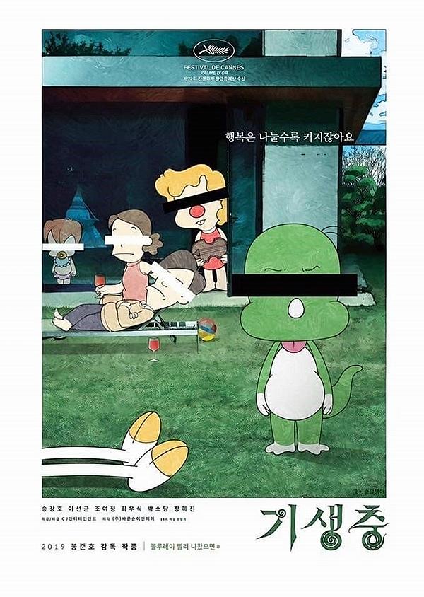
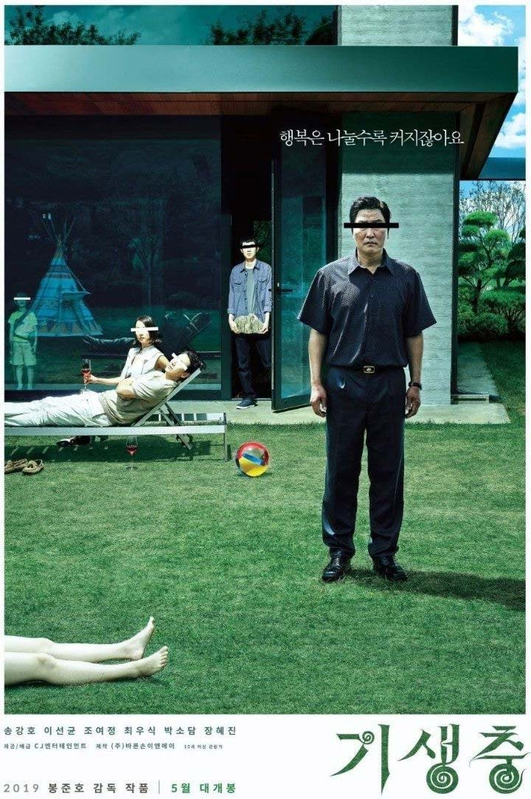
5. 표절과 패러디
패러디의 예
영화 <기생충> 포스터와 둘리 가족

Slide 18
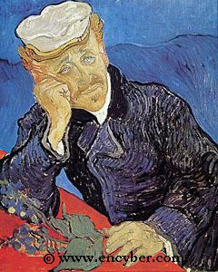
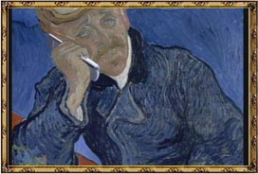
5. 표절과 패러디
패러디의 예
고흐의 <닥터 가세의 초상>과 LG의 휴대폰 광고

Slide 19
6. 글쓰기 윤리 지키기
과제물 제출 전 점검 항목 (교재 69-72쪽)
이 과제물은 내가/우리가 직접 연구하고 작성한 것이다.
인용한 모든 자료(책, 논문, 인터넷 자료 등)의 인용 표시를 바르게 하였다.
인용한 자료의 표현이나 내용을 왜곡하지 않았다.
정확한 출처 제시 없이 다른 사람의 글이나 아이디어를 가져오지 않았다.
과제물 작성 중 도표나 데이터를 조작(위조 혹은 변조)하지 않았다.
과제물을 다른 사람으로부터 받거나 구매하여 제출하지 않았다.
이 과제에 실질적으로 참여하지 않은 사람을 공동 제출자로 명기하지 않았다.
이 과제물과 동일한 내용을 다른 교과목의 과제물로 제출한 적이 없다.
최선경, 「대학생 글쓰기 윤리 의식 고취를 위한 실천적 교육 방안」
글쓰기 윤리를 숙지하고, 글쓰기에 적용하고 실천하는 것이 중요함

Slide 20
6. 글쓰기 윤리 지키기
참고하되, 응용하고 창작하라 (교재 72-73쪽)
  “베끼려면 최고의 것을 베껴라” -우디 앨런, <애니씽 엘스>
  최고의 것을 베끼되, 그 출처를 정확하게 밝혀라
  단순히 베끼지 말고, 그것을 참고하여 자신의 말, 자신의 생각, 자신의 이론을 만들어내는 데 응용하고 창작하라
어리석은 추종자가 되지 마라 (교재 73쪽)
  선행 연구자의 말을 믿고 따르기만 한다면 학문적 발전은 없다
  자료, 연구 방법, 결과에 대해 끝없이 의심하고 회의하라
  새로운 발상과 사상은 비판적 사고에서 싹튼다

Slide 21
보충-자료 인용 및 출처 제시 방법
의도하지 않은 표절을 피하기 위해 주의할 점
  표절을 피하려면 자료 조사의 원칙을 엄격히 지켜야 한다. 자료의 출처를 자신이 직접 확인하지 않고 다른 사람이 제시한 것을 그대로 베끼는 것은 금물이다.
  자료의 출처 제시에서 실수하지 않으려면 다루려는 분야에서 어떤 성과들이 축적되어 있는가에 대해 분명하고 풍부한 지식을 갖는 것이 중요하다.
  인터넷 자료의 출처를 생략하는 일이 많다. 그러나 인터넷 상의 모든 자료도 참조나 인용을 정확하게 표시하고 출처를 정확하게 밝혀야 한다.
  인용의 원칙이나 방법을 잘 알고 있어야만 글을 쓸 때 자료의 왜곡이나 표절을 피할 수 있다.

Slide 22
보충-자료 인용 및 출처 제시 방법
자료 정리 및 기록 방법
  글쓴이, 제목, 출판 정보 등 필수적인 서지 사항을 정확히 기록한다. 특히 인터넷에서 가져온 자료는, 후에 출처를 제시하거나 정보를 더 탐색하기 위해 되돌아가야 할 경우를 대비하여 사용한 웹 페이지의 주소(URL)를 적어 둔다.
  직접 인용할 가치가 있는 부분은 원래의 표현이 훼손되지 않도록 적어 두고, 출처와 해당 면수까지 정확하게 기록한다.
  책이나 논문에서 직접 인용한 부분, 간접 인용한 부분, 요약하거나 자신의 표현으로 바꿔 쓴 부분 등의 인용은 해석이나 논평과 구별하여 적어 둔다.

Slide 23
보충-주석 및 참고문헌 작성법
각주, 참고문헌 작성법
전진성, 『역사가 기억을 말하다』(서울:휴머니스트, 2005), p.37.
존 스튜어트 밀, 『자유론』, 박문재 옮김, 현대지성, 2018, pp.172~210.
한홍구, 「한국 현대사와 감시: 사찰과 정보정치」, 한홍구 외, 『감시사회』, 철수와영희, 2012, pp.10-48.
강석민, 「기업의 국제화가 경영성과에 미치는 영향」, 『국제경영리뷰』, Vol.15 No2, 한국국제경영관리학회, 2011, pp.69-86.
김진식 외, 「대학에서의 에너지 소비패턴 및 온실가스 배출 현황」, 『대한환경공학회지』, Vol.34 No.9, 대한환경공학회, 2012, pp.604-612.
이윤수 외, 「암호통신 기반 사이버공격 탐지를 위한 AI/X-AI 기술연구 동향」, 『정보보호학회지』, Vol.29 No.3, 한국정보보호학회, 2019, pp.14~21.
박진형, “박진형 홈페이지,” 2015.11.1.http://members.iworld.net/pjh1968/dindex.htm.

